Slide 1
29
Vòng tay bạn bè

Slide 2
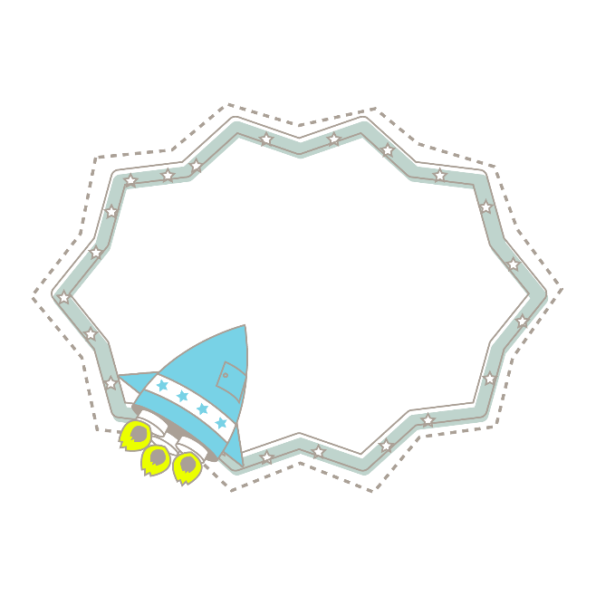
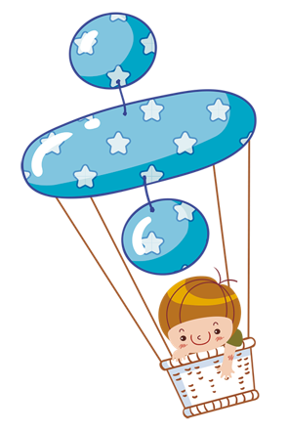





Slide 3


Slide 4

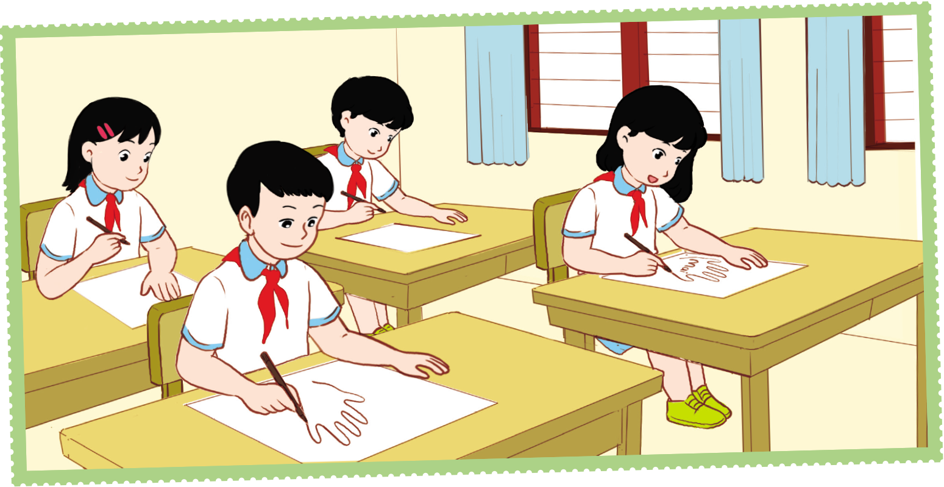

1
Chơi trò chơi Bàn tay tình bạn
Tham gia trò chơi “Kết bạn”
Vẽ Bàn tay tình bạn: Vẽ hình bàn tay lên tờ giấy, viết tên em vào lòng bàn tay và tên các bạn vào mỗi ngón tay.
Thảo luận nhóm

Slide 5
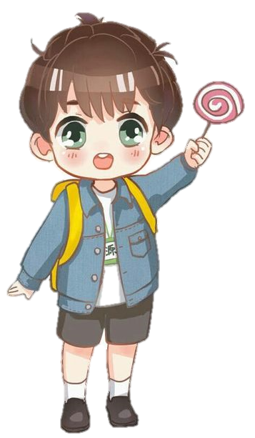



Slide 6


Trong cuộc sống, ai cũng cần có bạn bên cạnh. Những người bạn được các em lựa chọn viết lên năm ngón tay chắc hẳn là những người bạn mà các em yêu quý, thân thiết. Các em hãy trân trọng và giữ cho tình bạn của mình luôn bền chặt.
Trong cuộc sống, ai cũng cần có bạn bên cạnh. Những người bạn được các em lựa chọn viết lên năm ngón tay chắc hẳn là những người bạn mà các em yêu quý, thân thiết. Các em hãy trân trọng và giữ cho tình bạn của mình luôn bền chặt.

Slide 7


Slide 8
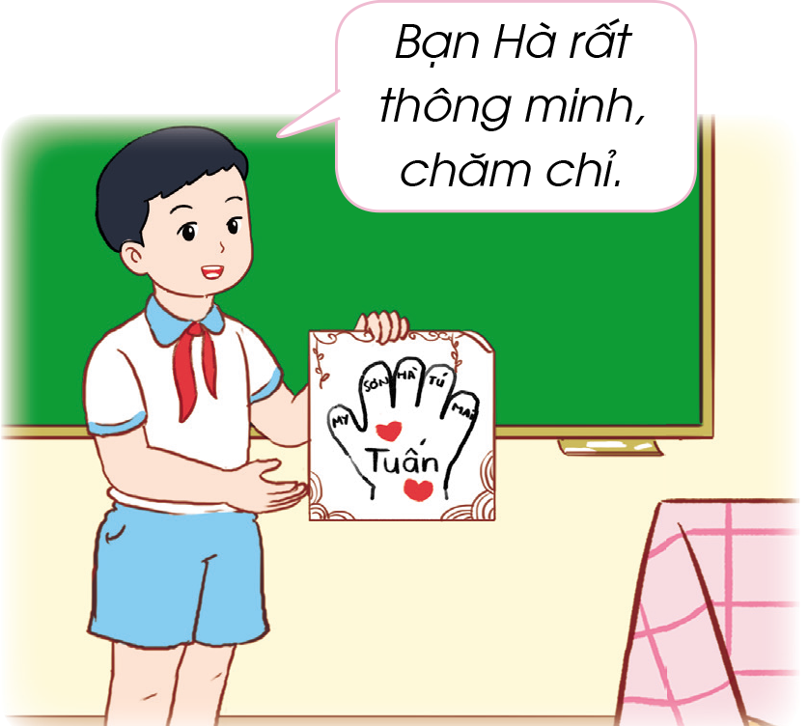
2
Giới thiệu về những người bạn của em
Sử dụng Bàn tay tình bạn để giới thiệu về những người bạn của em theo gợi ý:
Tên và nơi ở của bạn
Đặc điểm ngoại hình và tính cách của bạn;
Những hoạt động em thường tham gia cùng bạn.
Thảo luận nhóm

Slide 10
Trong cuộc sống, có những người bạn mà các em yêu quý, thích chơi cùng; cũng có những người bạn khiến các em nể phục vì một điều gì đó. Chúng ta hãy quý trọng, giữ gìn tình bạn các em nhé!
Trong cuộc sống, có những người bạn mà các em yêu quý, thích chơi cùng; cũng có những người bạn khiến các em nể phục vì một điều gì đó. Chúng ta hãy quý trọng, giữ gìn tình bạn các em nhé!

Slide 11




Slide 12

